Slide 1
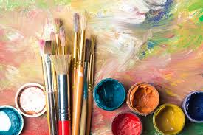
Artes Visuales
Tercero básico A
COLEGIO MATER DOLOROSA

Slide 2
Propósito de la asignatura

Slide 3
Trabajaremos durante el año 2021 con los mismos útiles que usamos el año 2020
Cuaderno.
Block.
Lápiz grafito, goma, regla.
Lápices de colores (madera, cera, pastel o el que tengas para colorear).
Témpera, acuarela, etc.

Slide 4
Presentación de los trabajos
En tu cuaderno o croquera, siguiendo las instrucciones.
Debes colocar nombre y fecha.
Tomarle una foto de la actividad terminada y enviarla al siguiente correo electrónico. mafaldamontes.cmd@Gmail.com
Disfrutar.

Slide 5
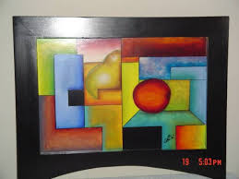
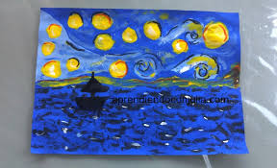
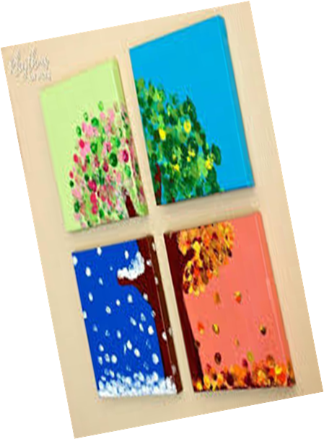
Bienvenidos a la galería de arte pictórica

